Slide 1
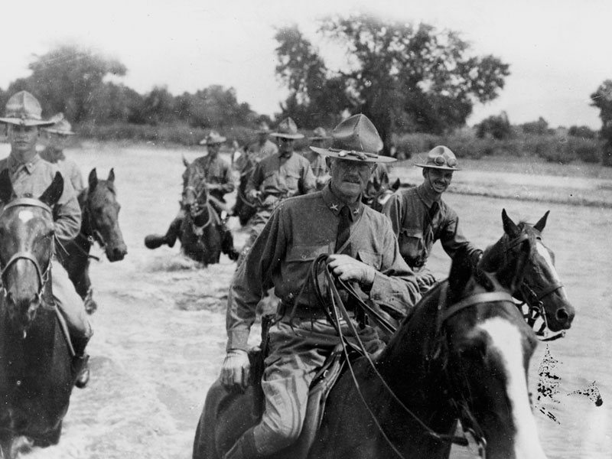
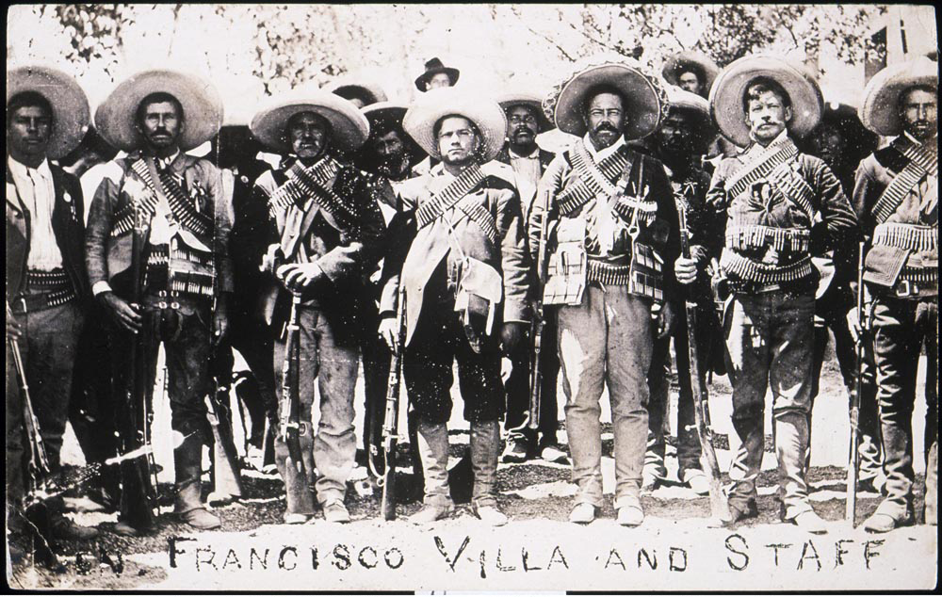
Mexická revoluce 1910-1917/1920/1940
Příčiny, výsledky a důsledky

Slide 2
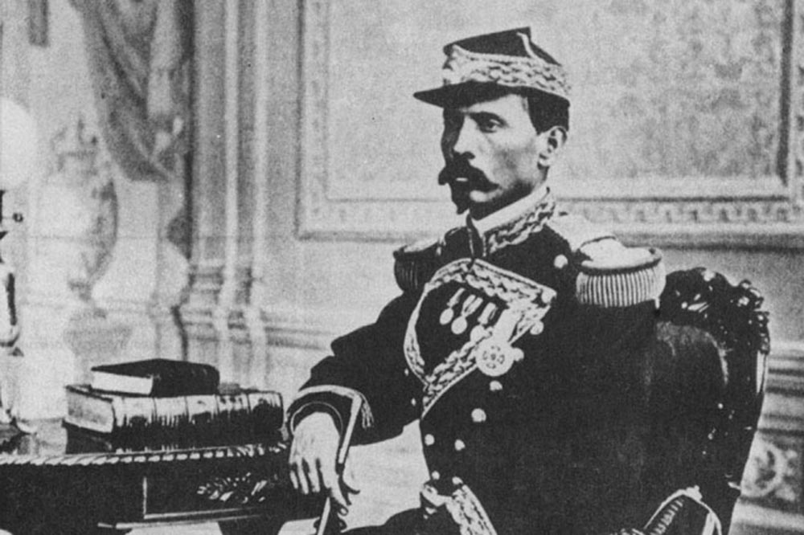
Porfiriát
Don Porfirio Díaz 1830-1915 z Oaxacy
Caudillo liberal společně s Benito Juárezem
Francouzská intervence a volby 1867 – populární, ale ne dost
1871 – volby a pak válka proti Juárezovi, poražen, ale J. zemřel a vicepresident Lerdo de Tejada mu udělil milost a ve volbách ho porazil, pak zase vede revoluci – 1876, je poražen, ale 1877 už mu to vyjde.
Pax Porfiriana

Slide 3
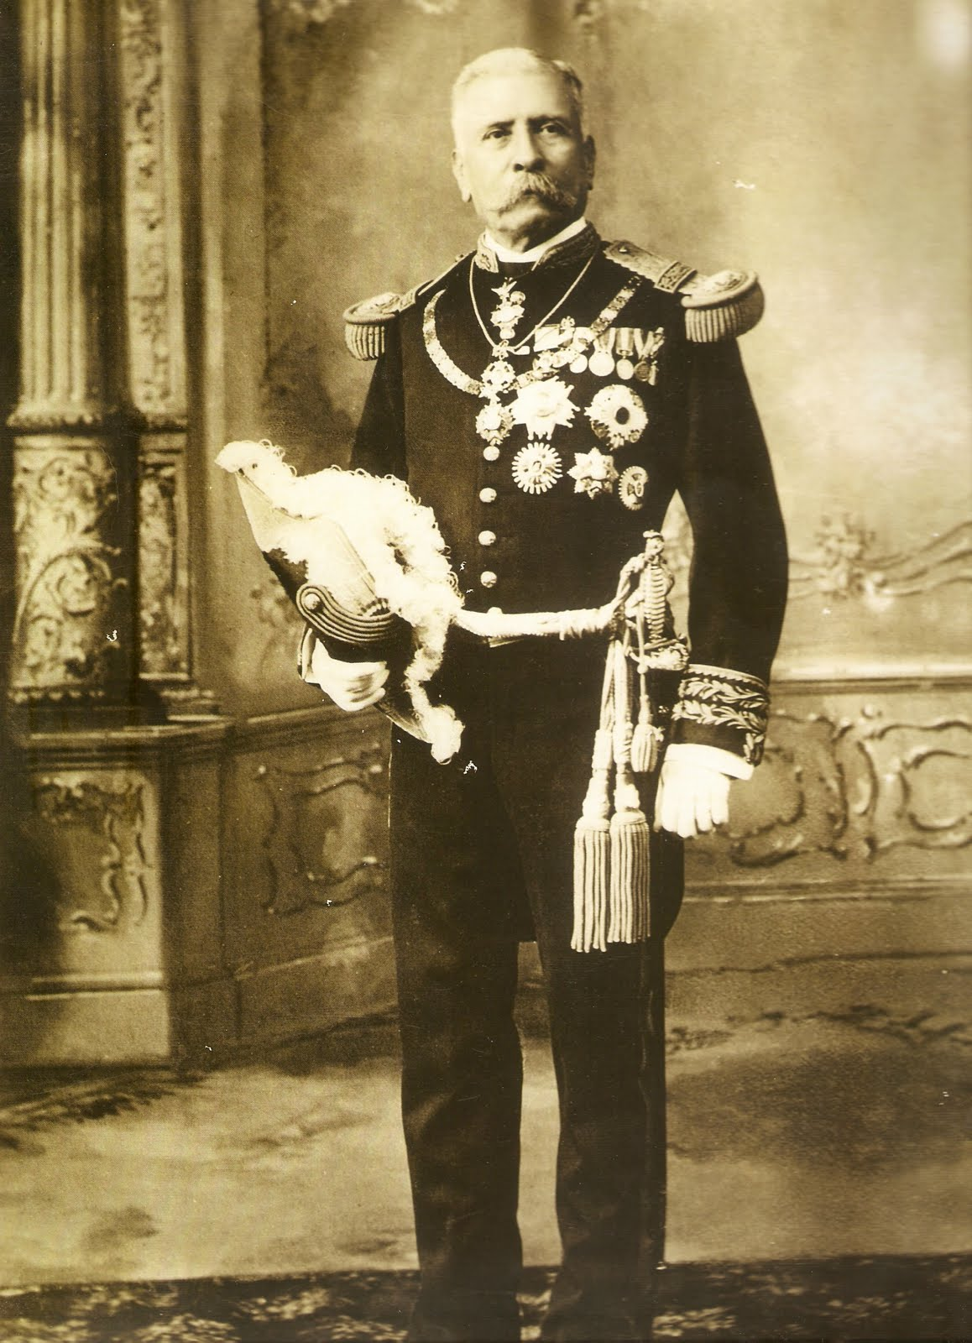
Politická agenda porfiriátu 1877-1911
No reelección – žádné znovuzvolení – jeden prezidentský mandát – Manuel González 1880-1884
Pragmatický přístup k řešení problémů - církev
Decentralizace a centralizace Mexika – guvernéři jsou kamarádi – band of military brothers
Ideologie pozitivismu
Paz – órden – progreso
Chleba armádě, byrokratům, cizincům i církvi a mexickému lidu palicí
James Creelman – 1908 potvrdil, že kandidovat nebude, ale problém s nástupcem
Volby byly pravděpodobně čisté až na ty z roku 1910

Slide 4
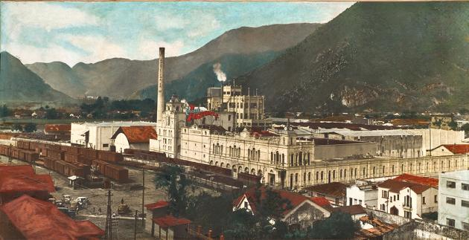
Ekonomická agenda porfiriátu
Don Porfirio postavil…
Agro-export – latifundisté 2% vlastnila 90 % půdy, fysiokratismus – Vyvlastňování půdy soudy a jejich předání oligarchům
Nerostné bohatství
Modernizace a industrializace – slévárny a sklárny v Monterrey, Puebla – textilky
Zlepšení finanční kondice – Limantour
Krize 1907-1908 – neúroda, zpomalení USA, Oslavy 100 let nezávislosti stály stejně jako roční rozpočet školství

Slide 6
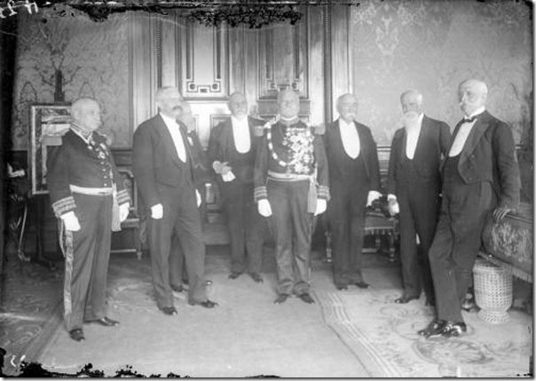
Společenské poměry
Científicos u moci – Ignacio Mariscal, José Yves Limantour, Bernardo Reyes a další
Modernizace měst, bandité vymýceni – policie rurales
Vláda oligarchů, kteří kontrolují lokální politiku a zdroje
Na haciendách námezdní síla – otroci
Díaz měl zájem o Evropskou migraci, ale špatné podmínky – po kapkách (en gotas)
Přesto zatažení určitých levicových idejí – anarchismus (agrarismus) a socialismus
Sociální darwinismus proti Indiánům

Slide 7
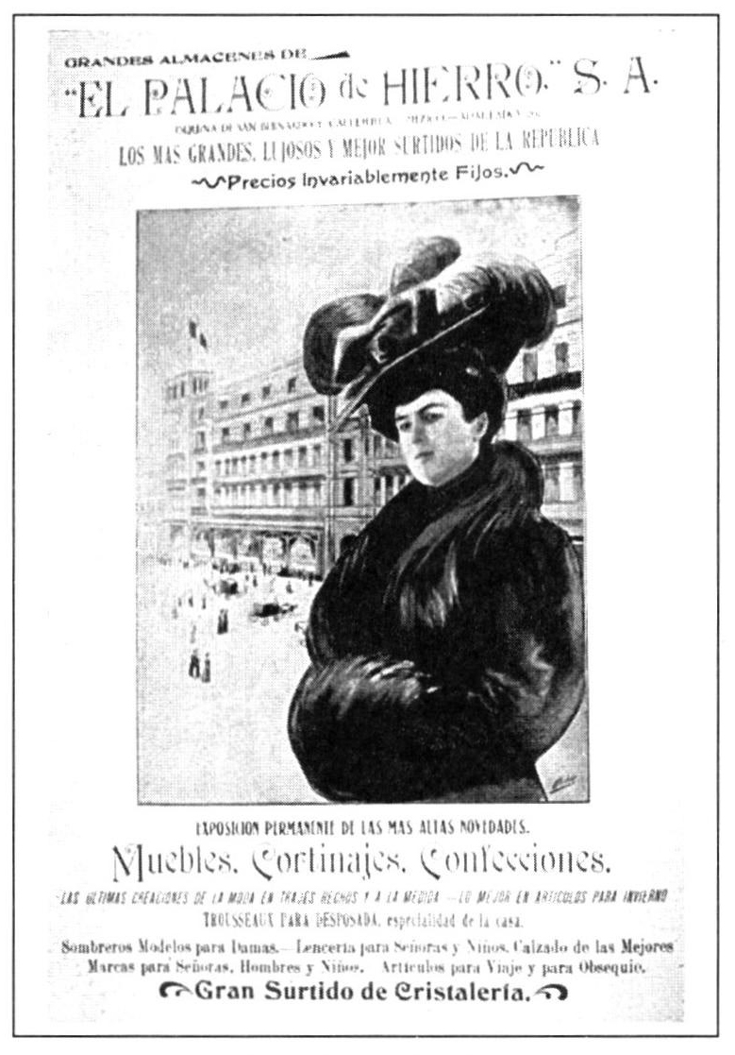
Zahraniční vztahy
Náprava pošramocených vztahů s Evropou – obnovení vztahů s Francií, Španělskem, Velkou Británií, Belgií a nakonec i Rakousko-Uherskem – 1901
Vymezení vůči USA
Pobre México, tan lejos de Dios y tan cerca de los Estados Unidos
Ekonomické zájmy diktovaly zahraniční politiku
Standart Oil, Anaconda, Águila

Slide 8
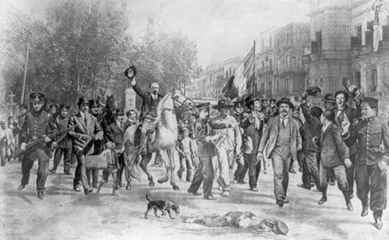
Revoluce začíná
Apoštol revoluce Francisco Ignacio (Inocencio) Madero – bohatá rodina, vzdělání v Paříži a v USA
1909 – založil stranu Partido Nacional Antirreeleccionista
1910 – účastní se voleb, ale zavřený a utekl
Vyhlásil Plán ze San Luis - Sufragio Efectivo. No Reelección
Revoluce – režim padl rychle

Slide 9
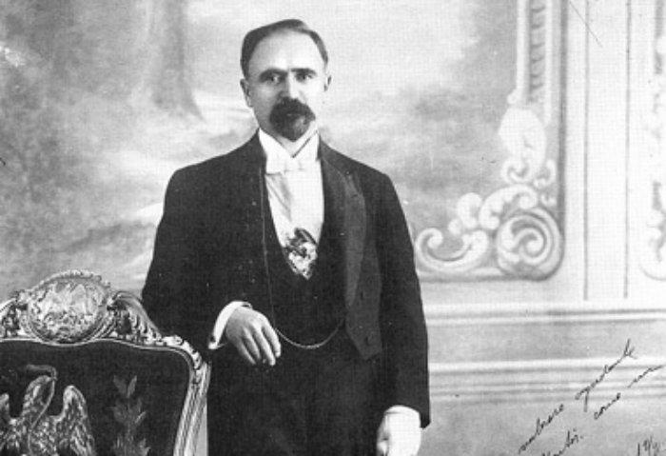
Maderova vláda 1911-1913
Několik různých uskupení, která po Díazově pádu spolu soupeří
Francisco Pancho Villa – Chihuahua – zájmy průmyslníků a finačních kruhů ze severu
Emiliano Zapata – Puebla, Morelos, Chiapas – chudí rolníci, indiáni
Venustiano Carranza – Coahuila – podobně jako Villa, konzervativní, politik
Madero zklamal – myslel si, že pouhá politická změna postačí - nechal Díazovy lidi u moci a dosadil k nim příbuzné – snažil se nevyhrotit situaci
Decena Trágica 1913 – Madero zastřelen, Victoriano Huerta – velitel z dob Díaze usurpoval moc

Slide 10
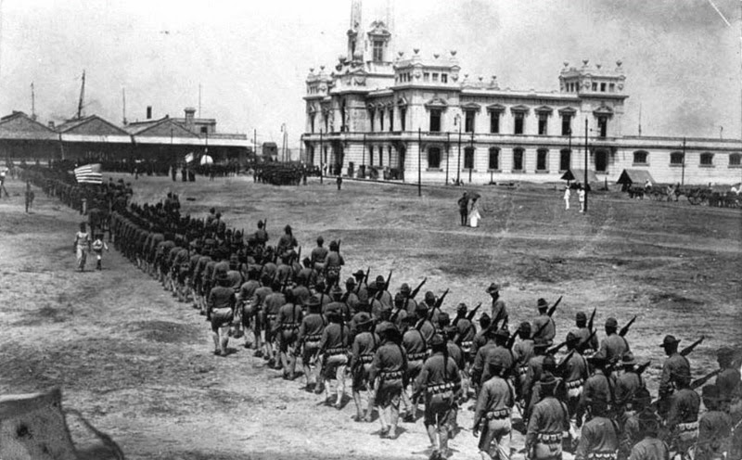
Všichni proti Huertovi 1913-1914
Venustiano Carranza, Villa, Zapata
Woodrow Wilson a jeho invaze do Veracruz
Huerta nakonec poražen a musel opustit Mexiko

Slide 11
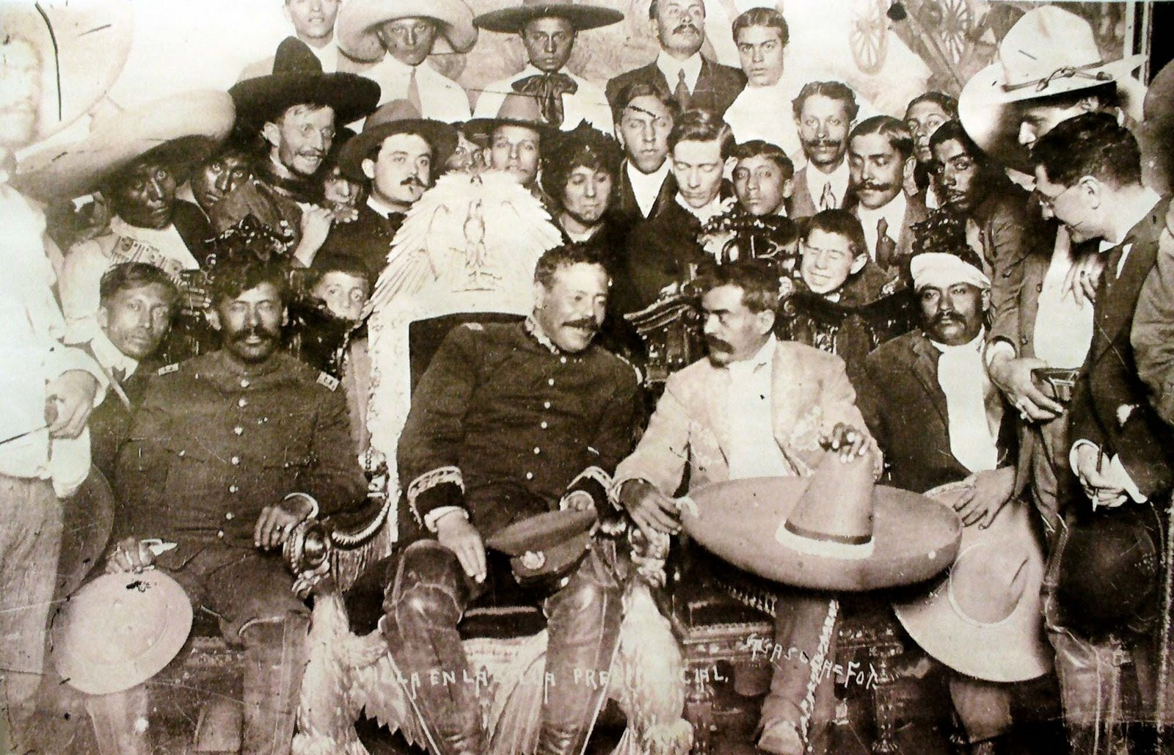
Nástup venustiana carranzy 1914-1920
Proti němu Pancho Villa a Emiliano Zapata – dobyli i Ciudad de México
Carranzu silně podpořila Sonorská klika – Álvaro Obregón - dělník, Plutarco Elias Calles – zchudlý učitel, kteří jej pak 1920 ostavili od moci
Bitva u Celaya – Obregón porazil Villu i s menší armádou

Slide 12
Diagram

Slide 13
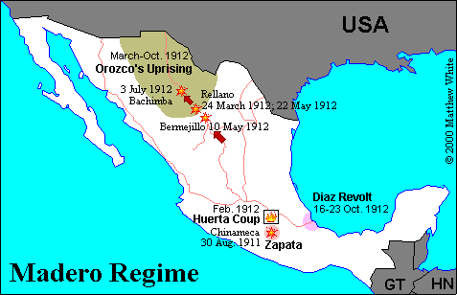
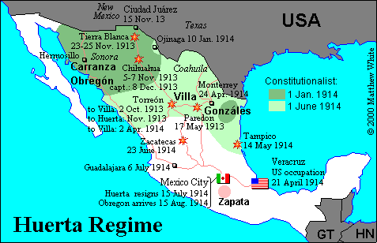
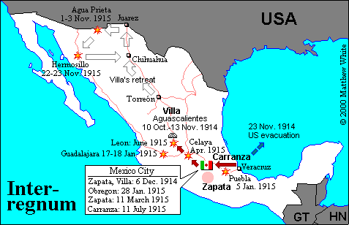

Slide 14
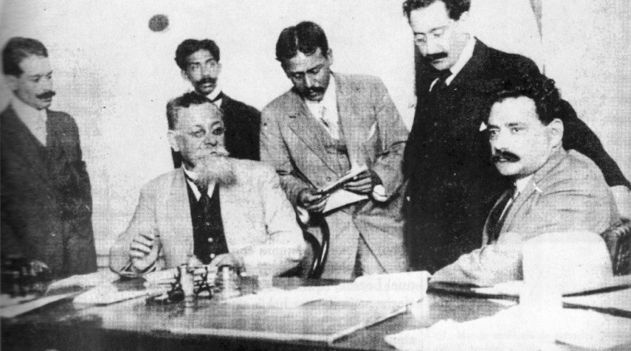
Výsledky revoluce
1 milion Mexičanů po smrti
1917 Querétarská ústava – velmi moderní na svou dobu
3 základní body – Artículo 27 - pozemková reforma – reforma agraria
Artículo 123 - Zákoník práce
Artículo 83 - Žádné znovuzvolení prezidenta
Artículo 3 - Omezení role církve – Válka Cristeros
Vytváření odborů – CROM Confederación regional de los obreros mexicanos

Slide 15
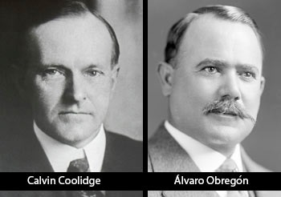
Vláda Álvara obregóna 1920-1924
Měl jako první sociální agendu
Urovnal vztahy s USA – Dohoda z Bucareli – sídlo mex. vlády, majetek zničený během revoluce
José Vasconcelos – indigenismo, vzdělávací systém, nacionalismus, alfabetizační program

Slide 16
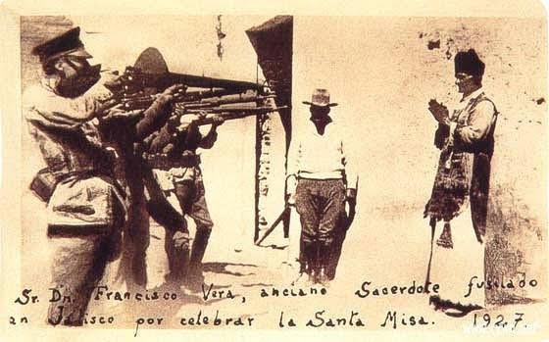
Maximato – plutarco elías calles
Obdivovatel německé kultury
Snaha o zlepšení ekonomické situace, ale znárodnění ropy se nezdařilo
Zastřelení Obregóna 1928 – Jefe Máximo a dedazo
Válka s Cristeros
PNR – Partido Nacional Revolucionario
Ekonomická krize 1929

Slide 17
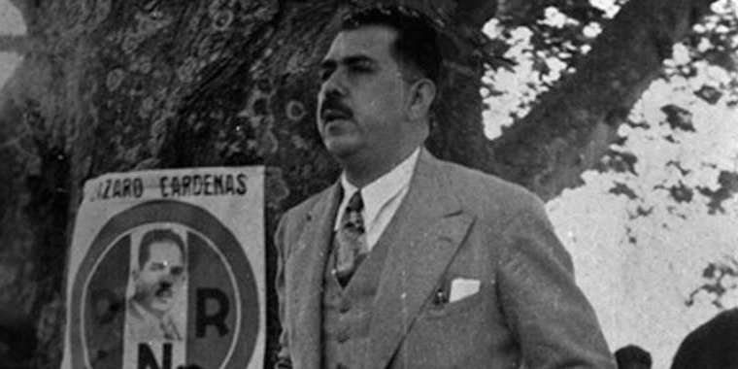
Lázaro cárdenas – hrdina lidu 1934-1940
Institucionalizace revoluce
Korporativní systém ekonomiky
Vznik PRM – Partido de la Revolución Mexicana – pozdější PRI
Pozemková reforma a ejidos (66 procent rozdělil on sám)
Znárodnění ropných polí
Rozvoj odborů v různých odvětvích

